Slide 1
Epigénétique ou l’homme
co-créateur

Slide 2
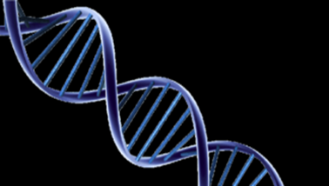
Quelle est la similitude entre votre génome et celui de vos amis ?
75 % 90 % 99,99%

Slide 3
Combien avons-nous de gènes ?
20 000 40 000 100 000

Slide 4
Un gène est fragment d’ADN codant pour une protéine
VRAI FAUX

Slide 5
Quel est le prix du séquençage d’un génome humain ?
1 000 € 10 000 € 50 000 €

Slide 7
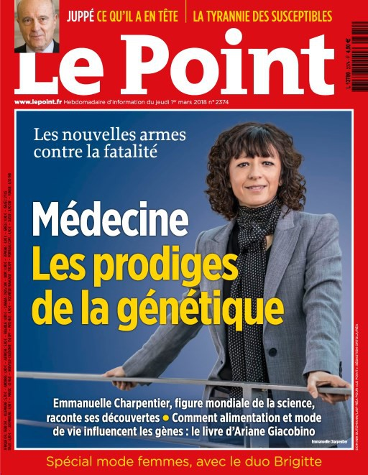
Jeudi 1er mars 2018

Slide 8
Février 2019

Slide 9
Quelques définitions :
génome, gènes, ADN,
ARN, chromosome…

Slide 10
Acide désoxy-ribo-nucléique ou ADN

Slide 11
Génome
Disque
dur
Disque
dur

Slide 12
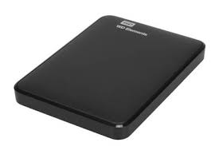
Gène = recette

Slide 13
Génome
Gène porté par les chromosomes

Slide 14
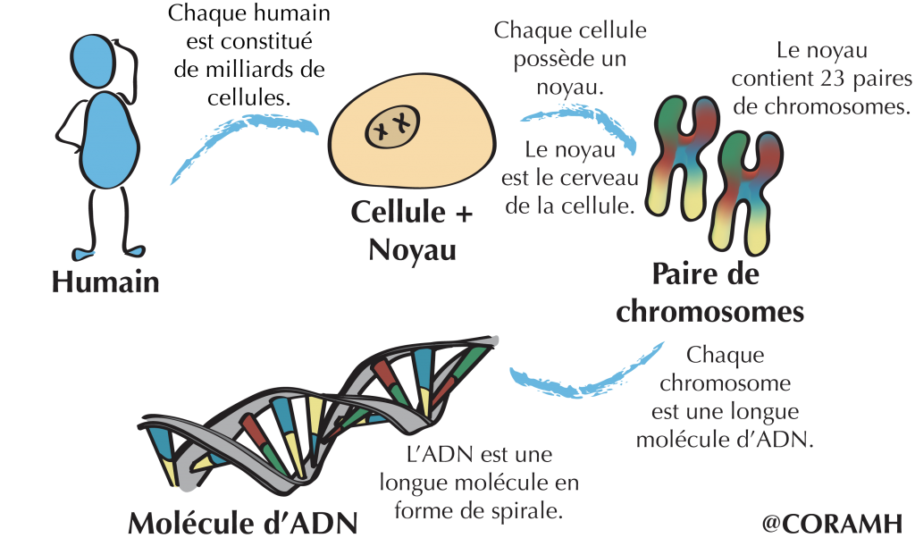

Slide 15
Ce livre c’est le chromosome qui porte
les gènes.
Les gènes sont les recettes…
L’homme possède 23 paires de chromosomes

Slide 16
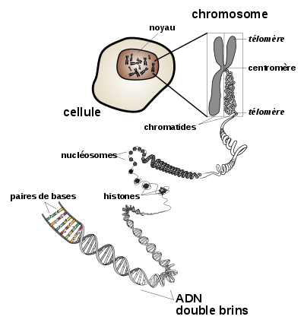

Slide 17
Toutes les pages du livre sont nécessaires
Pour que l’histoire ait un sens.
Quelquefois des pages peuvent
rester collées…

Slide 18
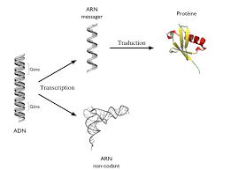
Codage, transcription

Slide 19
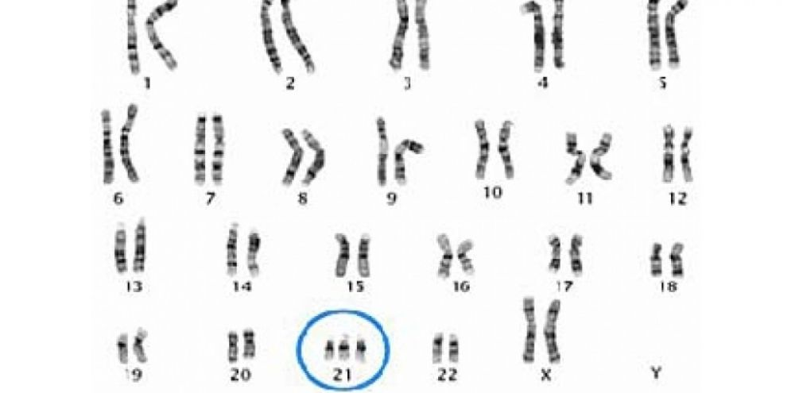

Slide 20
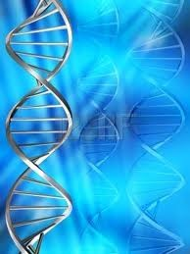
Chaque cellule contient environ
2 mètres d’ADN.
Notre corps compte environ
50 000 milliards de cellules
contenant 100 000 milliards
de mètres d’ADN soit
2 fois et demi le tour de la terre…

Slide 21
Depuis 1882…
1882 Flemming : les chromosomes
Début XXe siècle : transmission des caractères liée aux gènes
1942 Waddington : interaction entre les gènes et l’environnement
1953 Watson et Crick structure de l’ADN
1996 Dolly
2003 séquençage terminé

Slide 22
Epigénétique :
Régulation de la transcription
des gènes sans modification
de la séquence d’ADN.
C’est le logiciel…

Slide 23
Mangeons, grand-père !
EPIGENETIQUE
Mangeons grand-père !

Slide 24
Modifications génétiques = mutations
Altération de l’ADN
HERITABLES et IRREVERSIBLES
Modifications épigénétiques
Pas d’altération de l’ADN
Modification de l’activité transcriptionnelle des gènes
HERITABLES et REVERSIBLES

Slide 25
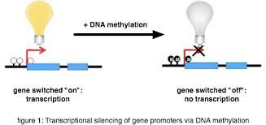

Slide 26
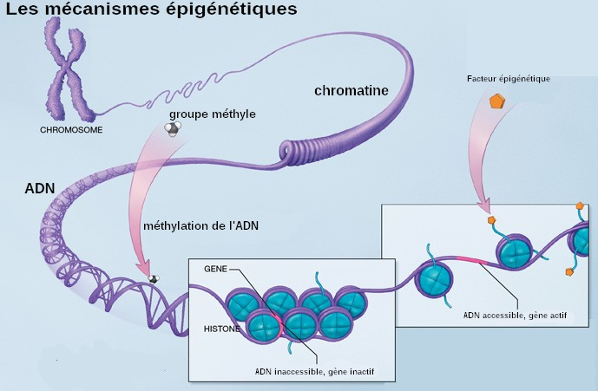

Slide 27
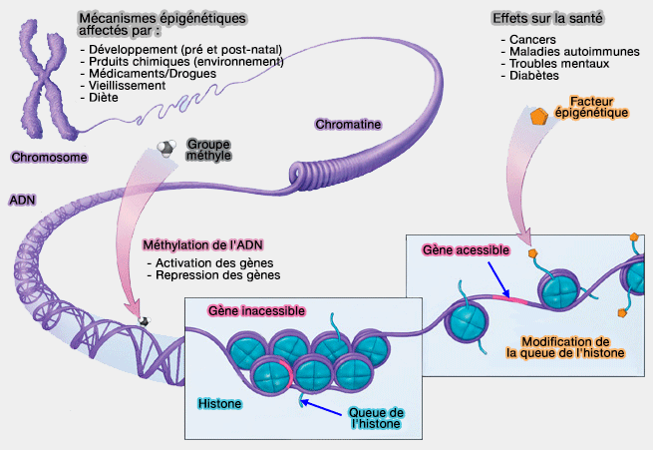

Slide 29
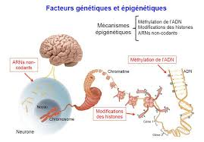
Méthylation de l’ADN
module la transcription
et l’expression des gènes
Modification chimique des histones
modifie l’accès au gène
Micro ARN non codants
dégrade l’ARN et inhibe sa production

Slide 30
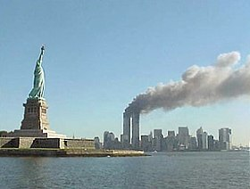
Le stress inscrit dans la mémoire des gènes

Slide 31
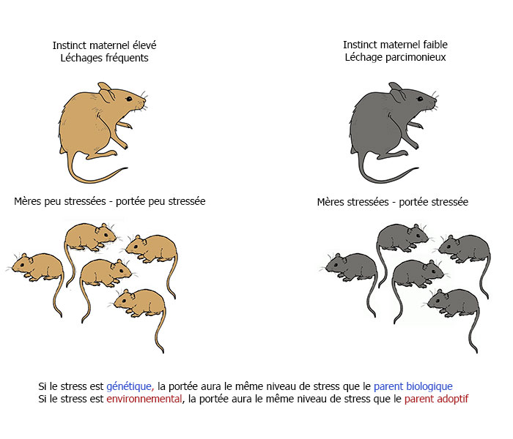

Slide 32
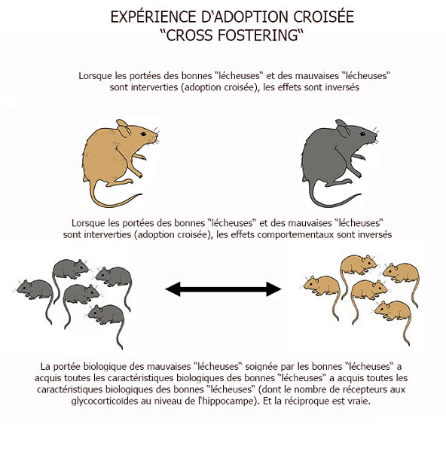

Slide 33
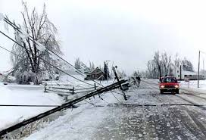
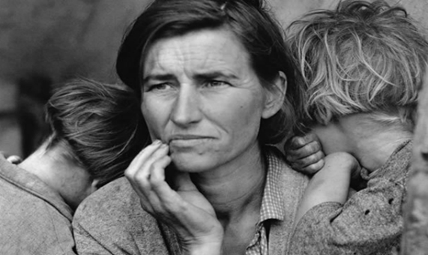
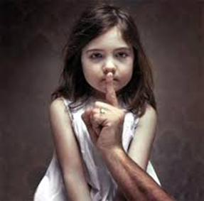
Dans la mémoire des gènes, on peut lire
le verglas
La famine
Les abus sexuels

Slide 34
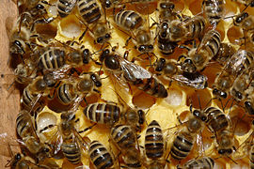
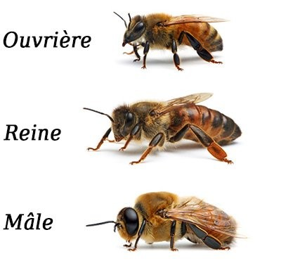

Slide 35
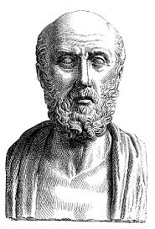
« Il est plus important
de savoir quelle sorte
de personne a une maladie
plutôt que de savoir de
quel genre de maladie
souffre une personne »

Slide 36
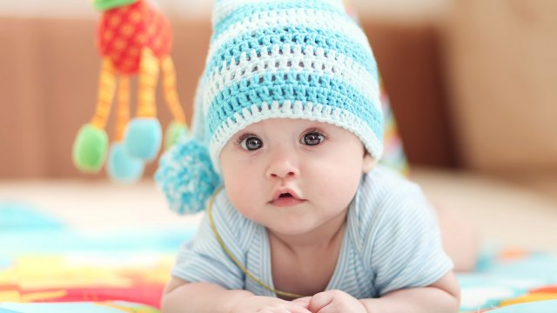
A la naissance le cerveau est loin d’être fini…

Slide 37
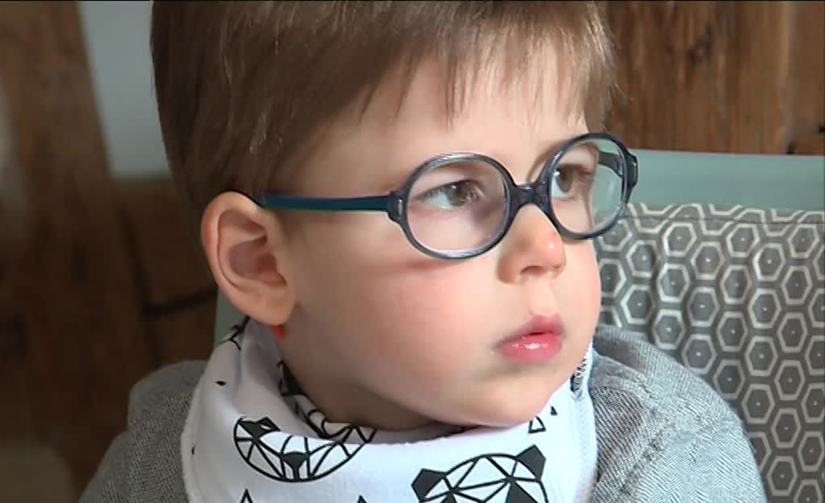
Nous sommes le fruit de notre épigenèse

Slide 38
Prendre soin de ses gènes… selon Joël de Rosnay
Nutrition équilibrée
sans oublier les périodes de jeûne…

Slide 39
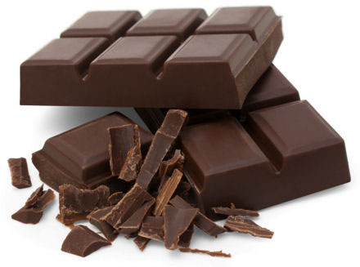
Prendre soin de ses gènes… selon Joël de Rosnay
Nutrition équilibrée

Slide 40
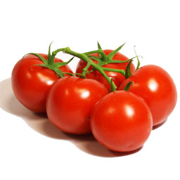
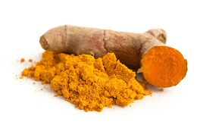
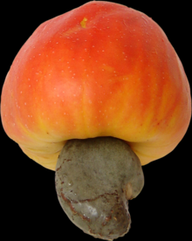
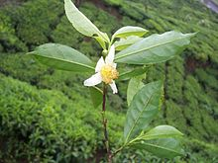
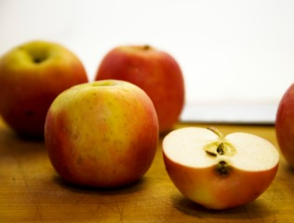
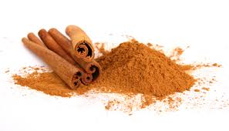
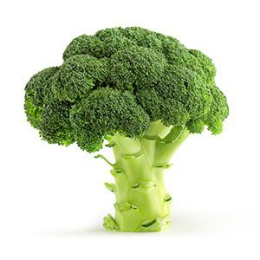
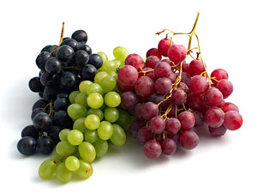
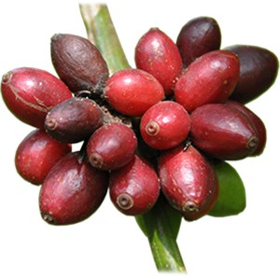
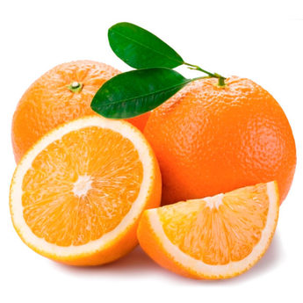
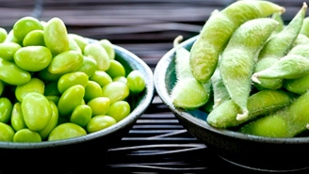
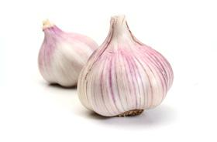
Modification des histones
Méthylation de l’ADN

Slide 41
Prendre soin de ses gènes… selon Joël de Rosnay
Nutrition équilibrée
Sport
Quête d’harmonie
Recherche du plaisir
Réduction du stress

Slide 42
En guise de conclusion…
N utrition
E xercise
W ater
S un
T emperance
A ir
R est
T rust

Slide 43
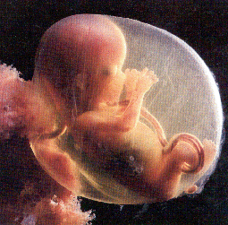
Fin.

